Slide 1
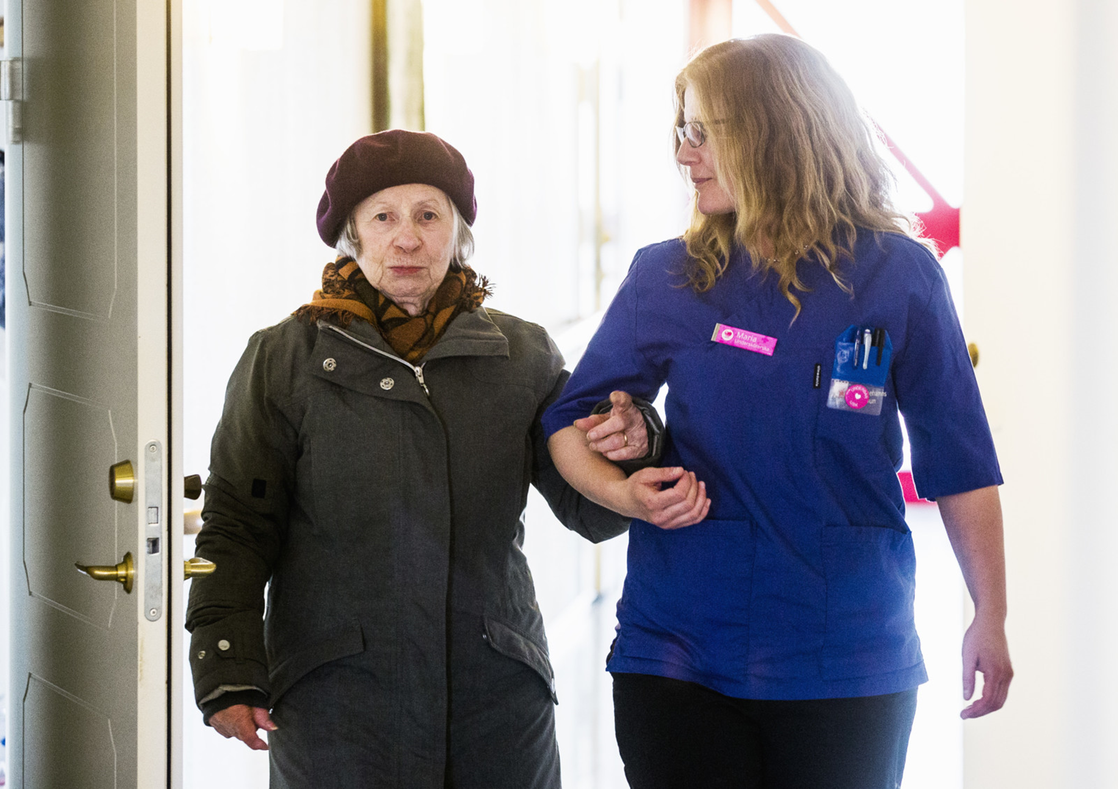
Värna livet och möta döden
Statistik ur Svenska palliativregistret
Linnea Grankvist, utvecklingsledare, Region Värmland

Slide 2

Jag ...
och mina närstående är informerade om min situation
är lindrad från smärta och andra besvärande symtom
är ordinerad läkemedel vid behov
får god omvårdnad utifrån mina behov
vårdas där jag vill dö
behöver inte dö ensam
vet att mina närstående får stöd

Slide 4
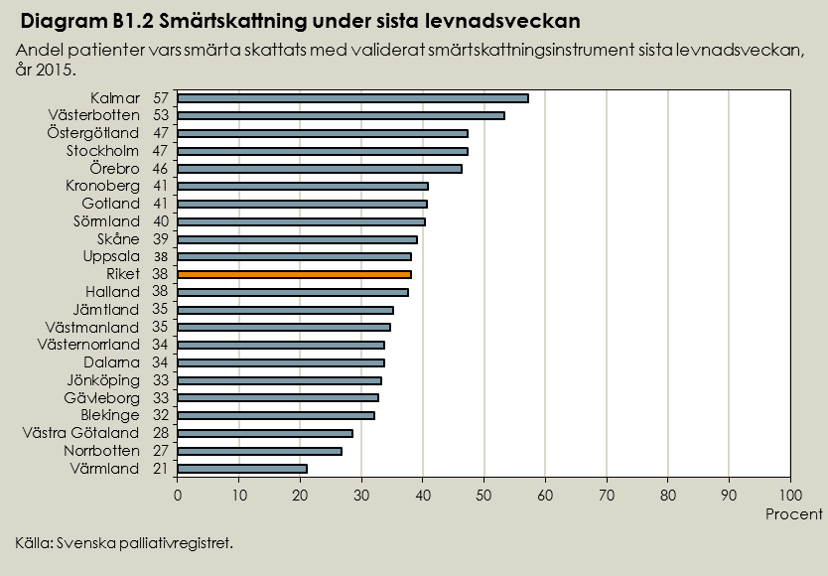
Notes:
Socialstyrelsens utvärdering 2016

Slide 5
Utveckling i Värmland

Slide 6
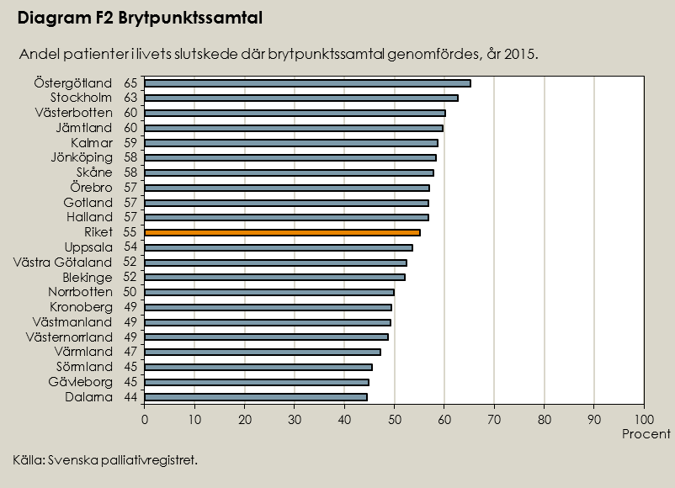

Slide 7
Utveckling i Värmland

Slide 9
Linnea.grankvist@regionvarmland.se
Telefon: 054-701 11 32

